Slide 1
第3次 习题课
董学文
1004510839@qq.com

Slide 2
大纲
函数极限的性质
函数极限的运算
无穷小量
连续函数与间断点

Slide 3





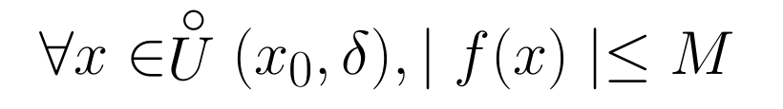
函数极限的性质
唯一性： 当 时， 的极限唯一。
局部有界性： 在 处是局部有界的，即

Slide 4
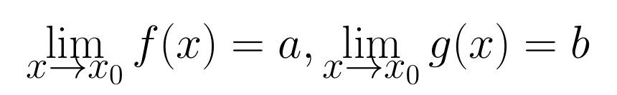


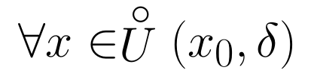


局部保号性：若 ，则 使得
都与 同号

Slide 5







局部保序性：若 ，使得
恒有 ，则：
夹逼性：若 ，使得 ，
恒有 ，且 , 那么

Slide 6
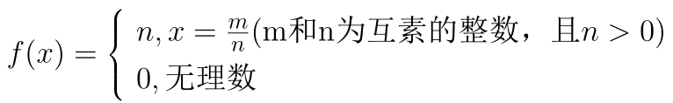

例3.1
证明：
在每一点 为有限的，但并非有界的（即在这个点的任何邻域都是无界的）

Slide 7

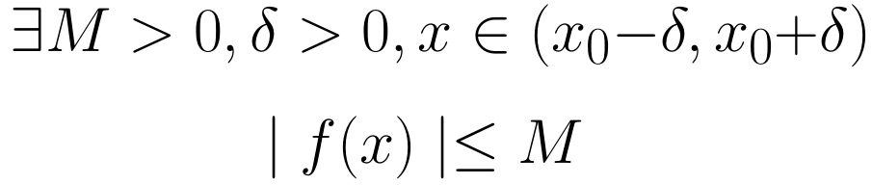
有限：trivial.
无界：
假设有界，任给 ，根据定义有：

Slide 8

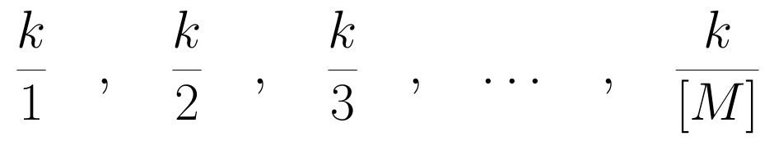

因此在 中的有理数只能表示成：
k的取值为有限个即表明在该区间内有理数个数不多于Mk;
与有理数在数轴上处处稠密矛盾

Slide 9
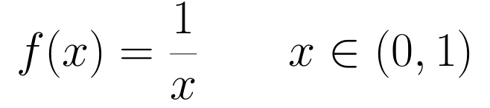
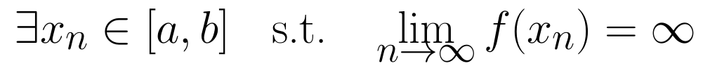
例3.2
若函数f(x)在:(1)开区间，(2)闭区间内的每一点有
定义且局部有界，则此函数在开区间内或闭区间内是否为
有界的？举出适当的例子。
  1）：不一定。
2）：有界。
若无界，则

Slide 10





取 子列 ，有
得到 在 处无界，矛盾。

Slide 11
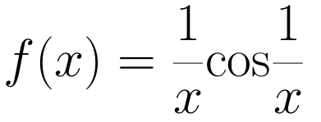


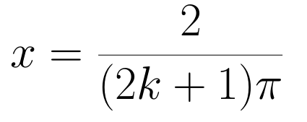

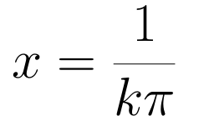
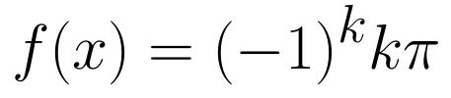
例3.3
证明：函数 在点 的任何邻域
内是无界的，但当 时不成为无穷大。
当 时， ；
当 时， 。

Slide 12
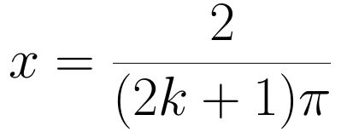

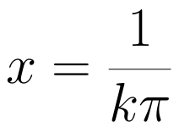
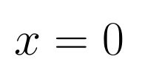
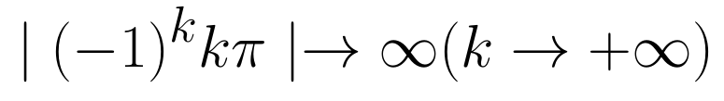


当 时，点 及
均存在于 的任何邻域内。
一方面，由于
，因此函数 在点 的任何邻域内都是
无界的；

Slide 13





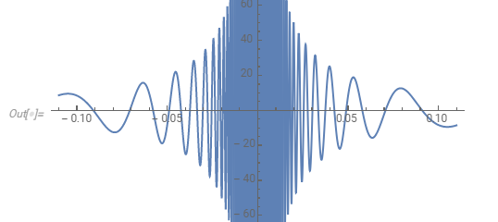
另一方面，当 时， 亦不断地与
轴相交，即 。因此当
时，又不成为无穷大。

Slide 14
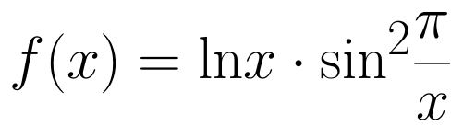

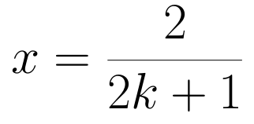
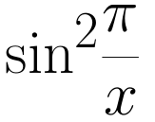


例3.4
探究函数 在
区间 内的有界性。
上界：trivial.
下界：当 时， 恒等于1，而随
着k的增大即 时， 。故
无下界。

Slide 15

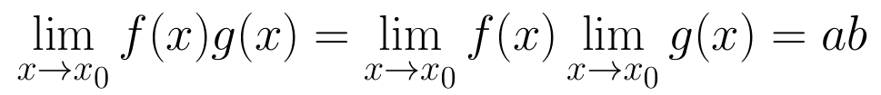
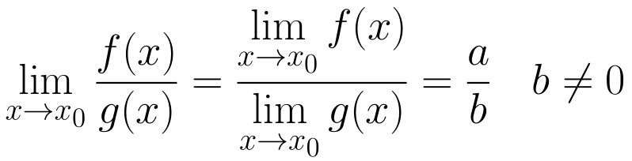
函数极限的运算法则

Slide 16







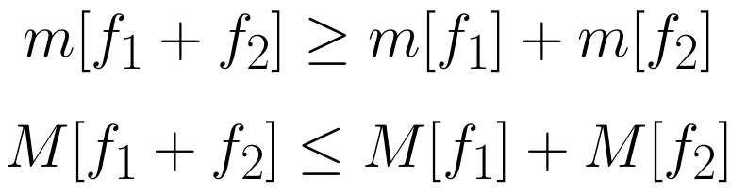


例3.5
设 和 分别为函数 在区间
内的上确界和下确界。
证明：若 和 为定义于 的函数 则有：
举出函数 和 的例子，使上述两个关系式为：1）等式；2）不等式。

Slide 17

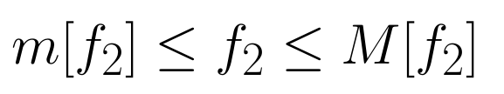
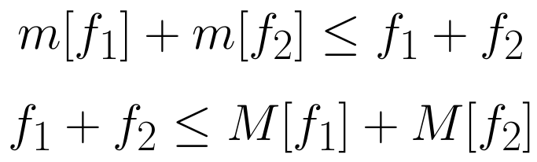
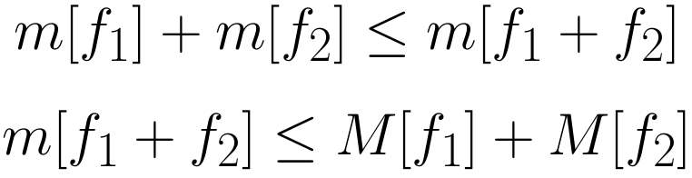
从而：
即：

Slide 18





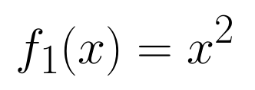
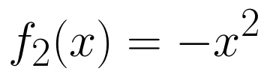

当 以及 在 内具有相同的
单调性，且与均为有限时取等。
1）:
2）：

Slide 19
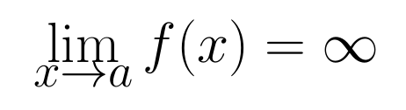





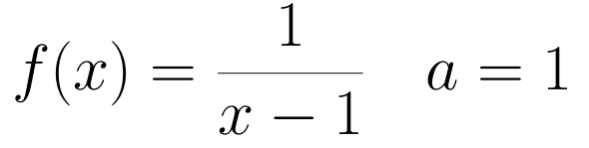
例3.6
任给 存在数 使得当
时，恒有 ，此即 。
例如

Slide 20
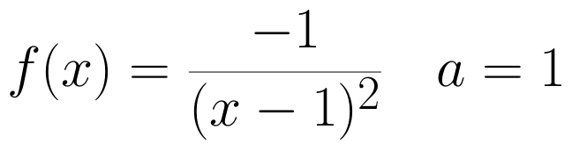
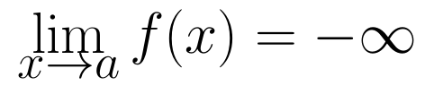
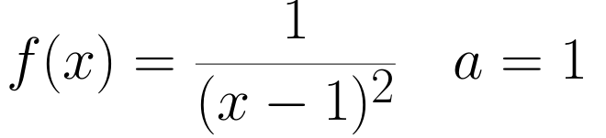

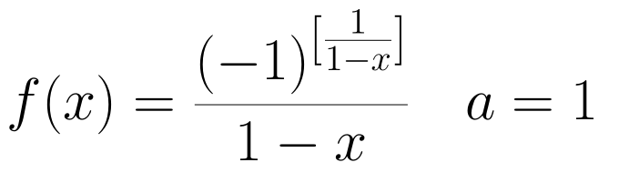
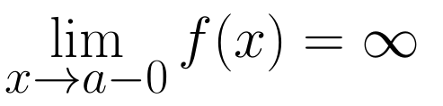
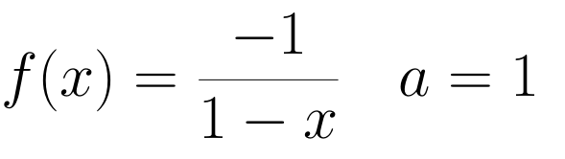
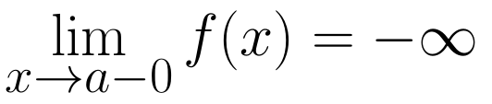

Slide 21
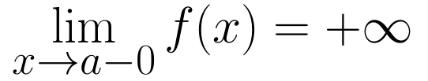
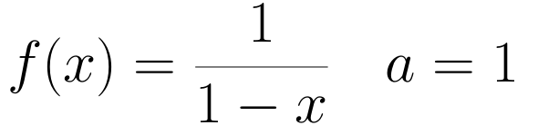
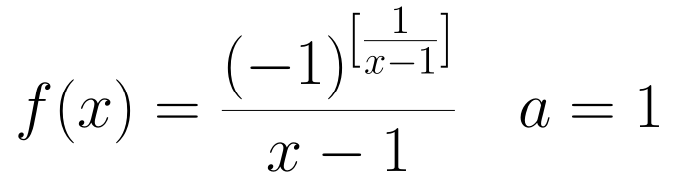
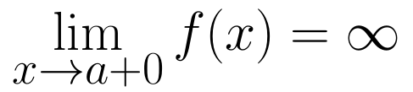
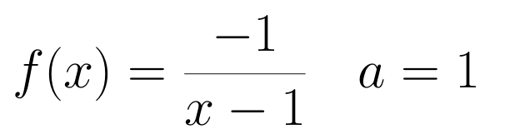
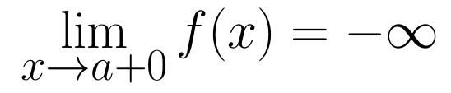
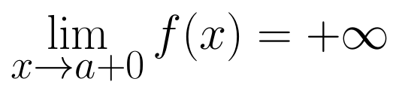
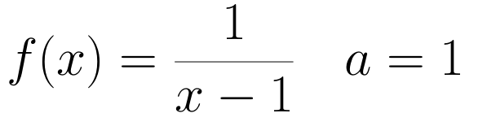

Slide 22






无穷小
定义：当 时，以零为极
限的函数 成为当 时的无穷小量，简称为无穷小。
无穷小的阶：
设 与 是自变量 有相同变化趋势
的无穷小，且 。

Slide 23
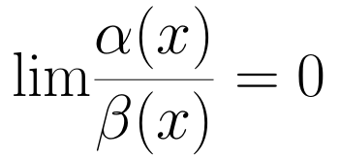



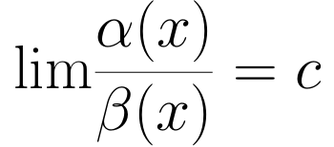



若 ，则称 是 的
高阶无穷小，记作 。
若 且 为常数，则称 与
是同阶无穷小。
特别的，如果 ，则称 与 是等
价无穷小，记作 。

Slide 24
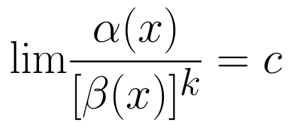





若 ，（其中 是常数，
）则称 是关于 的 阶无穷小。

Slide 25
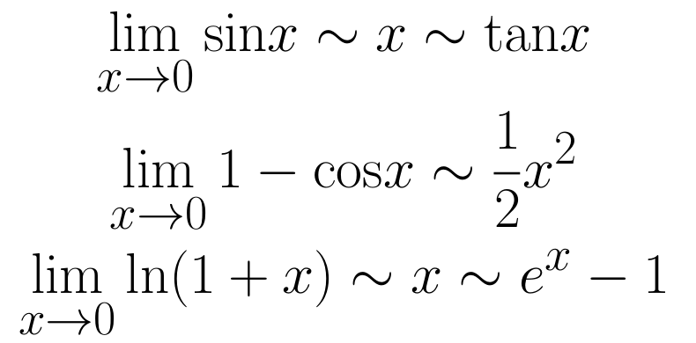
常用等价无穷小的替换：

Slide 26
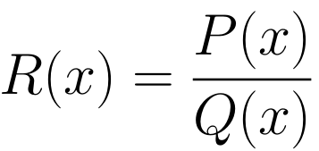





例3.7
设 ，式中 和 为 的
多项式，且 。
表达式 可能取何值？

Slide 27






设a为 的 n 重根，为 的m重根。
时，此极限为0；
时，此极限为 ；
时，此极限为一个不等于零的值。

Slide 28





例3.8
求极限
令 ，有：
原式 =
=
=

Slide 29






例3.9
（ 和 为正整数）。
不失一般性，设 。
原式=
=

Slide 30






=
=
=
=

Slide 31



例3.10
分子分母同除
=
= 1

Slide 32




例3.11
=
=
=

Slide 33





例3.12
（ 及 为整数。）
， 均为正整数
=
=

Slide 34







=
=
， 均为负整数
设 ， ，其中 及 为正
整数，则：

Slide 35







时，亦然。
其中分子：
=
=
1
故有：
=
=

Slide 36




例3.13
=
=
=

Slide 37







例3.14
从条件
求常数 和 。
=

Slide 38



例3.15
=
=

Slide 39



=
=
=

Slide 40





例3.16
令 ，有：
=
=

Slide 41



=
=

Slide 42
作业
习题1.3 ：（A ）5，10（4），11（2），
12（3、6、7、10），13（4、6），14（1、2），
15，16，（B）2，4，习题1.4: （A）4，7（3、5）

